Slide 1
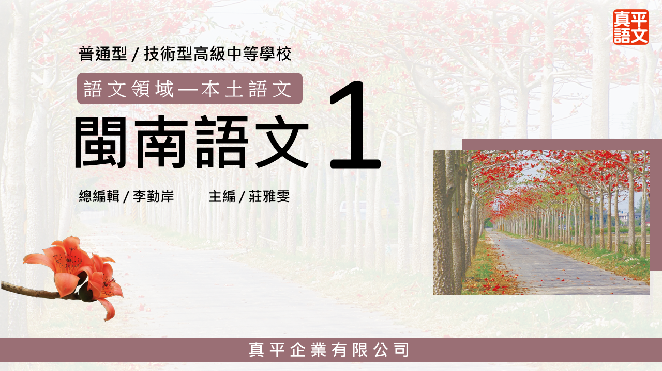
臺語字型安裝下載
語(二)
版本：20221026

Slide 2
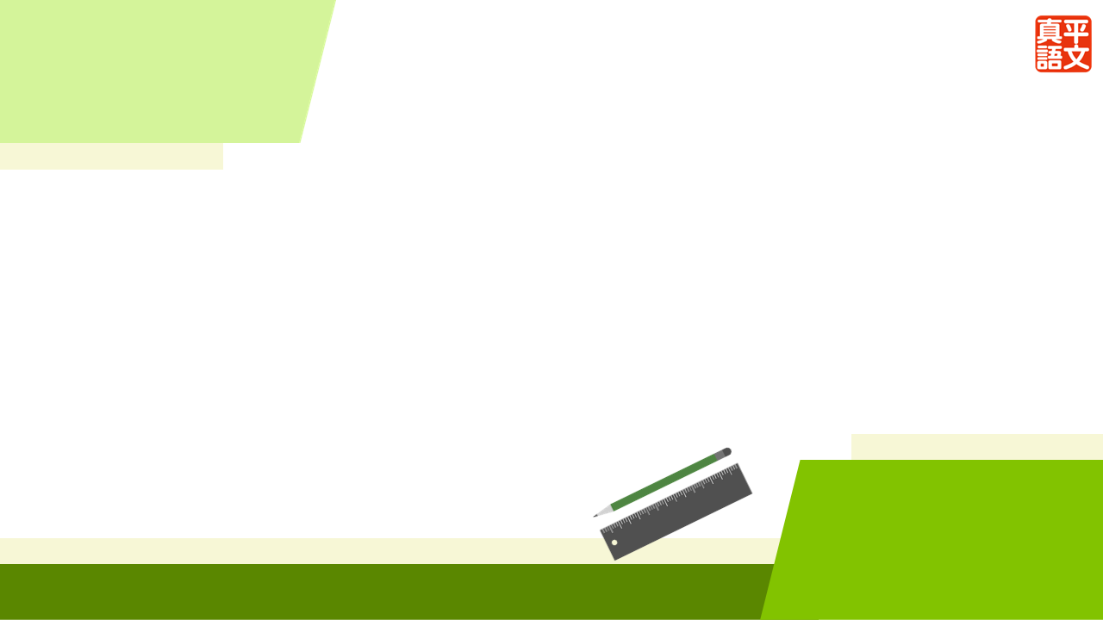

語文天地(二)
輕聲（khin-siann）
正文
練習看覓

Slide 3
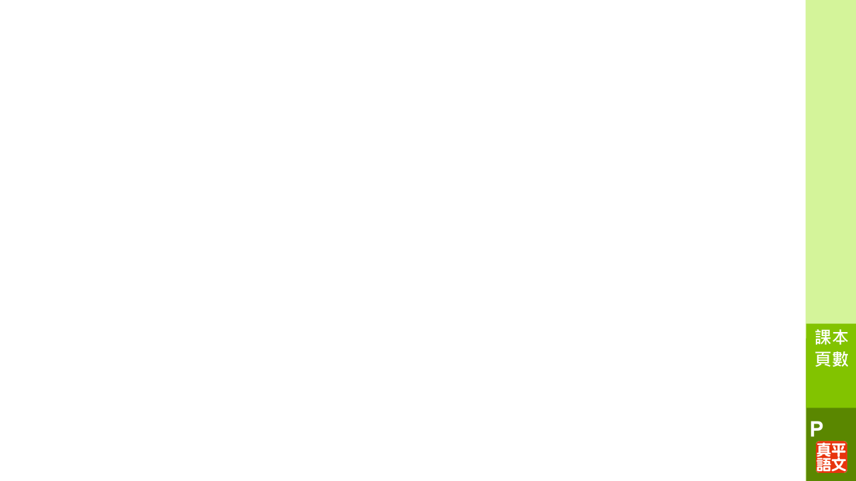

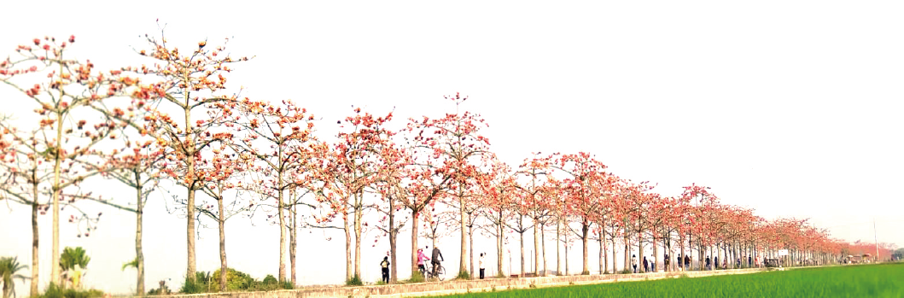
輕聲（khin-siann）
輕聲是一種特殊的變調現象，唸出來輕輕、短短。閩南語讀輕聲的字袂單獨存在，通常是一个詞。有輕聲的詞用拼音書寫的時，用輕聲符號「--」標註。輕聲符號「--」頭前的字唸本調，輕聲符號後壁讀輕聲。
語文天地
57
01

Slide 4

輕聲（khin-siann）
舉例來講：
語文天地
語 詞 | 音 讀 | 註 解 | 例 句
忝死 | thiám--sí | 累死 | 我今仔日活欲忝死。 伊逐日都作穡作甲強欲忝死。
走出去 | tsáu--tshut-khì | 跑出去 | 伊一聽著聲就走出去 矣。 伊雄雄走出去，毋知 是欲去佗位？
57
02

Slide 5
輕聲（khin-siann）
舉例來講：
語文天地
語 詞 | 音 讀 | 註 解 | 例 句
紲落來 | suà--lõh-lâi | 接下來 | 咱紲落來欲去佗位？ 暗頓我款好勢矣， 紲落來食飯飽就換 你去洗碗、款灶跤。
57
03

Slide 6
輕聲（khin-siann）
舉例來講：
語文天地
語 詞 | 音 讀 | 註 解 | 例 句
歇目𥍉仔 | hioh--bãk-nih-á | 休息一會兒 | 你先歇目𥍉仔，才 閣繼續。 我忝甲，敢會當先 予我歇目𥍉仔才閣 行？
57
04

Slide 7
輕聲（khin-siann）
另外，有一寡仔語詞誠趣味，會當讀輕聲，嘛會當無讀輕聲，毋過，讀輕聲佮無讀輕聲的意思是無仝款的。
語文天地
58
05

Slide 8
輕聲（khin-siann）
舉例來講：
語文天地
語 詞 | 音 讀 | 註 解 | 例 句
無去 | bô--khì | 不見、消失 | 伊哪會無去？
走出去 | bô-khì | 沒有去 | 伊哪會無去？
後日 | äu--j…t | 後天 | 咱後日才閣來。
 | äu-j…t | 改天 | 咱後日才閣來。
58
06

Slide 9
輕聲（khin-siann）
舉例來講：
語文天地
語 詞 | 音 讀 | 註 解 | 例 句
買兩斤 | bé--n¤g-kin | 買一些 | 塗豆買兩斤。
走出去 | bé n¤g-kin | 買兩斤 | 塗豆買兩斤。
捾幾罐 | kuänn--kuí-kuàn | 拿一些 | 汽水捾幾罐。
 | kuänn kuí-kuàn | 拿幾罐 | 汽水捾幾罐？
58
07

Slide 10

一、揣看覓，第一課到第三課內面有袂少讀輕聲的詞，
請你共寫落來。（至少寫5个）
練習看覓
1. 日時 j…t--sî
2. 暝時 mî / mê--sî
3. 總是 tsóng--sī
4. 歕出來 pûn--tshut-lâi
5. 迎出來 ngiâ--tshut-lâi
6. 送起去 sàng--khí-khì
7. 用著 iöng--tiõh
8. 等我 tán--guá
9. 紲落 suà--lõh
59
08

Slide 11

二、請你想出三个有輕聲的詞，用這三个詞來造句。參
考下跤的例句，共造句寫落來。
練習看覓
驚死：你雄雄喝遮爾大聲，害我差一點仔驚死。
哽著 我中晝食魚仔去予刺哽著。
轉去 恁阿母敲電話來，叫你趕緊轉去。
惱死 這个囡仔一工到暗捙跋反，活欲惱死。
1. ______：______________________________________
2. ______：______________________________________
3. ______：______________________________________
59
09

Slide 12
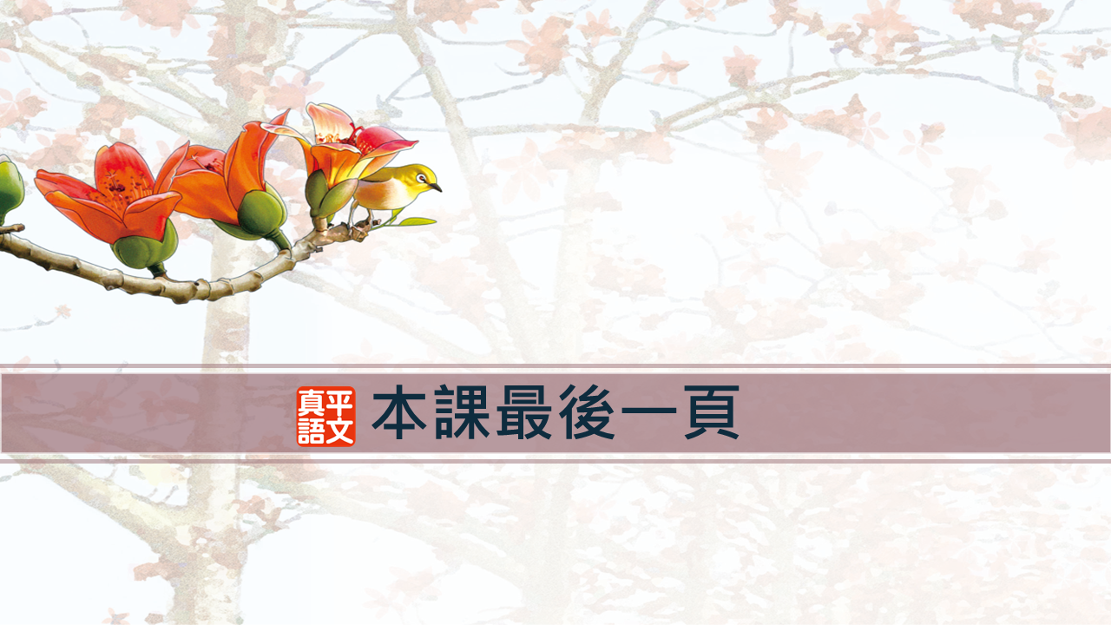

Slide 13
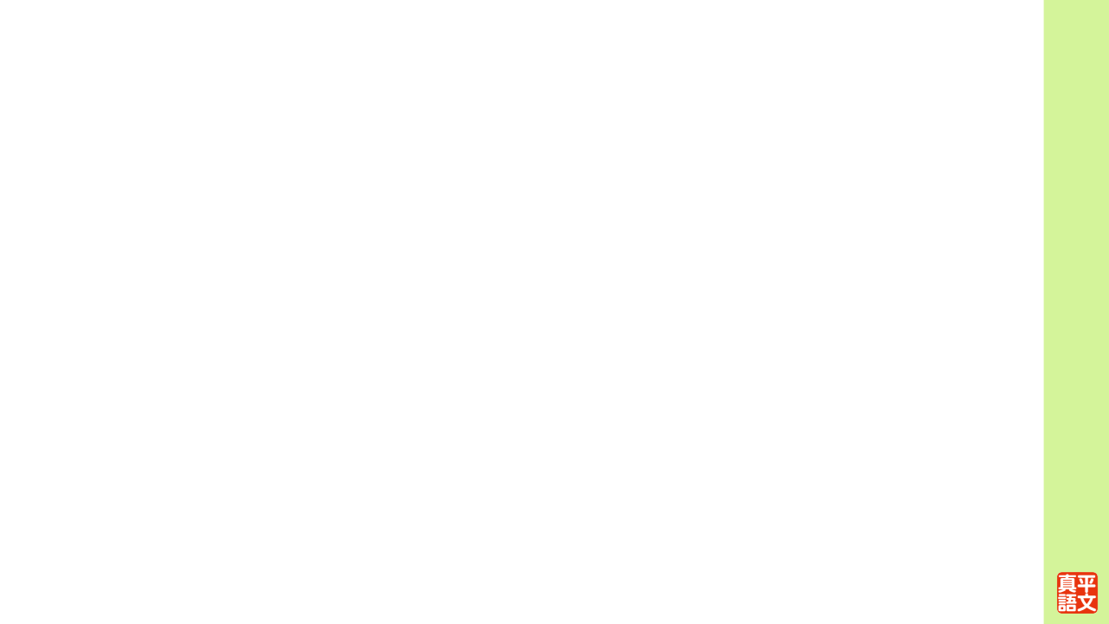

二、請你想出三个有輕聲的詞，用這三个詞來造句。參
考下跤的例句，共造句寫落來。
練習看覓
驚死：你雄雄喝遮爾大聲，害我差一點仔驚死。
趖出來 你愛較注意咧，龜跤毋通趖出來。
吞落去 為著三頓，閣較委屈嘛愛吞落去。
騙去 伊一支喙糊瘰瘰，千萬毋通予伊騙去。
1. _______：______________________________________
2. _______：______________________________________
3. _______：______________________________________

